Slide 1
Центр развития ребенка – Детский сад №86
Использование компьютерных технологий для организации деятельности музыкального руководителя ДОУ:
опыт, проблемы, перспективы.
Музыкальный руководитель
МБДОУ №86
Горковенко О П

Slide 2
Актуальность
Информатика и компьютерные технологии занимают особое положение в современном мире. Навыки владения компьютером, использование информационных и коммуникативных технологий в повседневной работе, умение использовать возможности сети Internet – такова реальность сегодняшнего дня.

Slide 3
Задачи по использованию компьютерных технологий
1 задача
Повышать профессиональное мастерство через использование компьютерных технологий
2 задача
Заложить потенциал обогащенного развития личности ребенка
3 задача
Использовать компьютерные технологии в работе для повышения компетентности в вопросах воспитания

Slide 4
Использование аудио и видеоредакторов в условиях пандемии covid - 19
Видеоредактор — компьютерная программа, включающая в себя набор инструментов, которые позволяют осуществлять нелинейный монтаж видео- и
звуковых файлов на компьютере.
Аудиореда́ктор, или волновой редактор — программа для редактирования звуковой информации в цифровом представлении (цифровой звукозаписи). Аудиоредактор является основным программным компонентом цифровой звуковой рабочей станции.

Slide 5
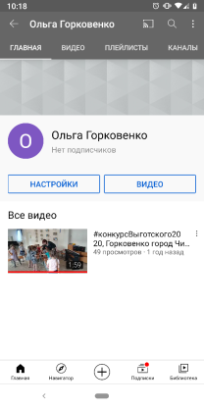
Сервисы для хранения файлов
Сайт YouTube
Google Диск

Slide 6
Сервисы для хранения файлов
Облако mail.ru

Slide 7
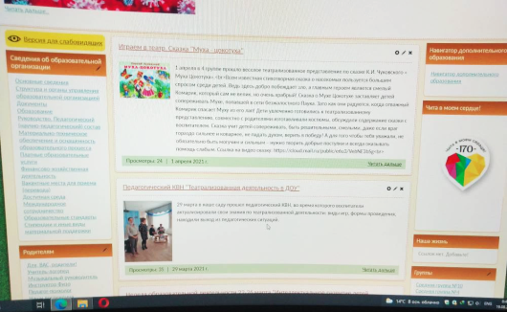
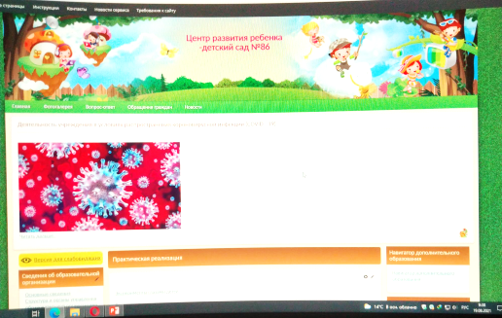
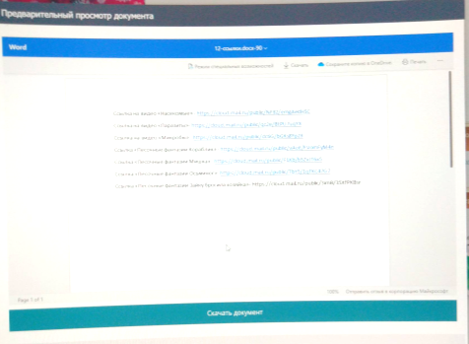
Сайт МБДОУ №86

Slide 8
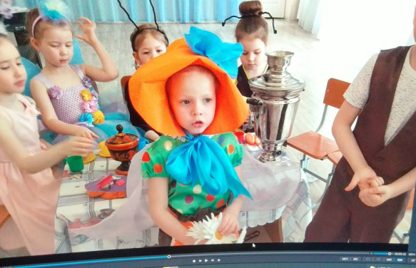
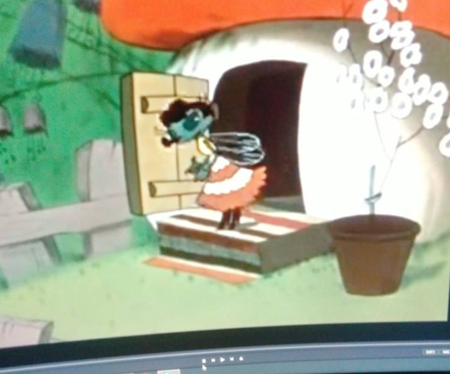
Видеоспектакль «Муха – цокотуха»

Slide 9
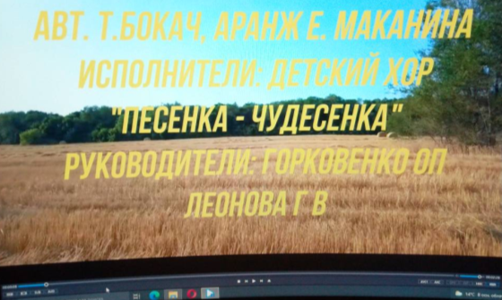
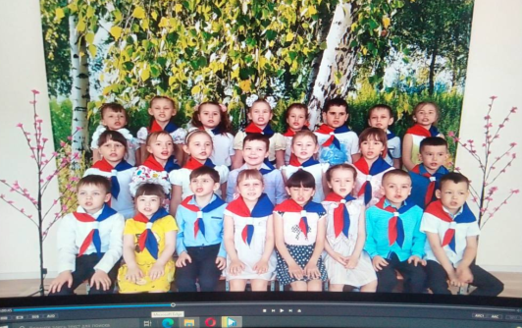
Всероссийский конкурс «Моя Россия»

Slide 10
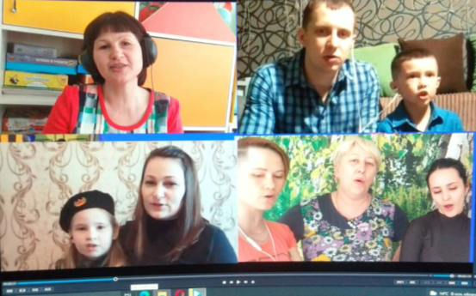
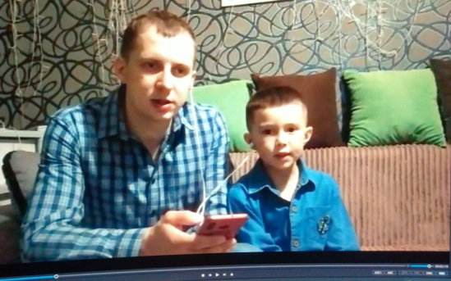
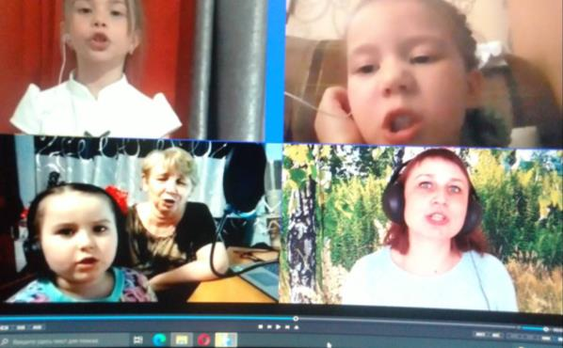
Акция «День Победы»

Slide 11
Спасибо за внимание

